Slide 1

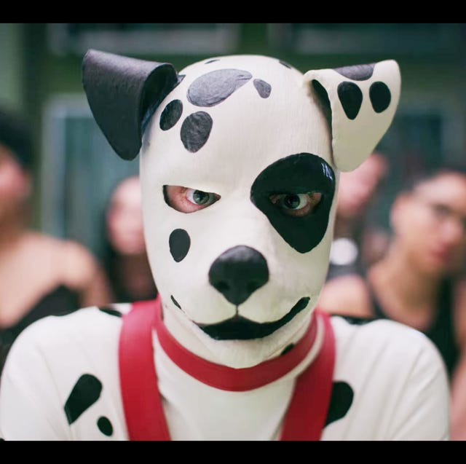
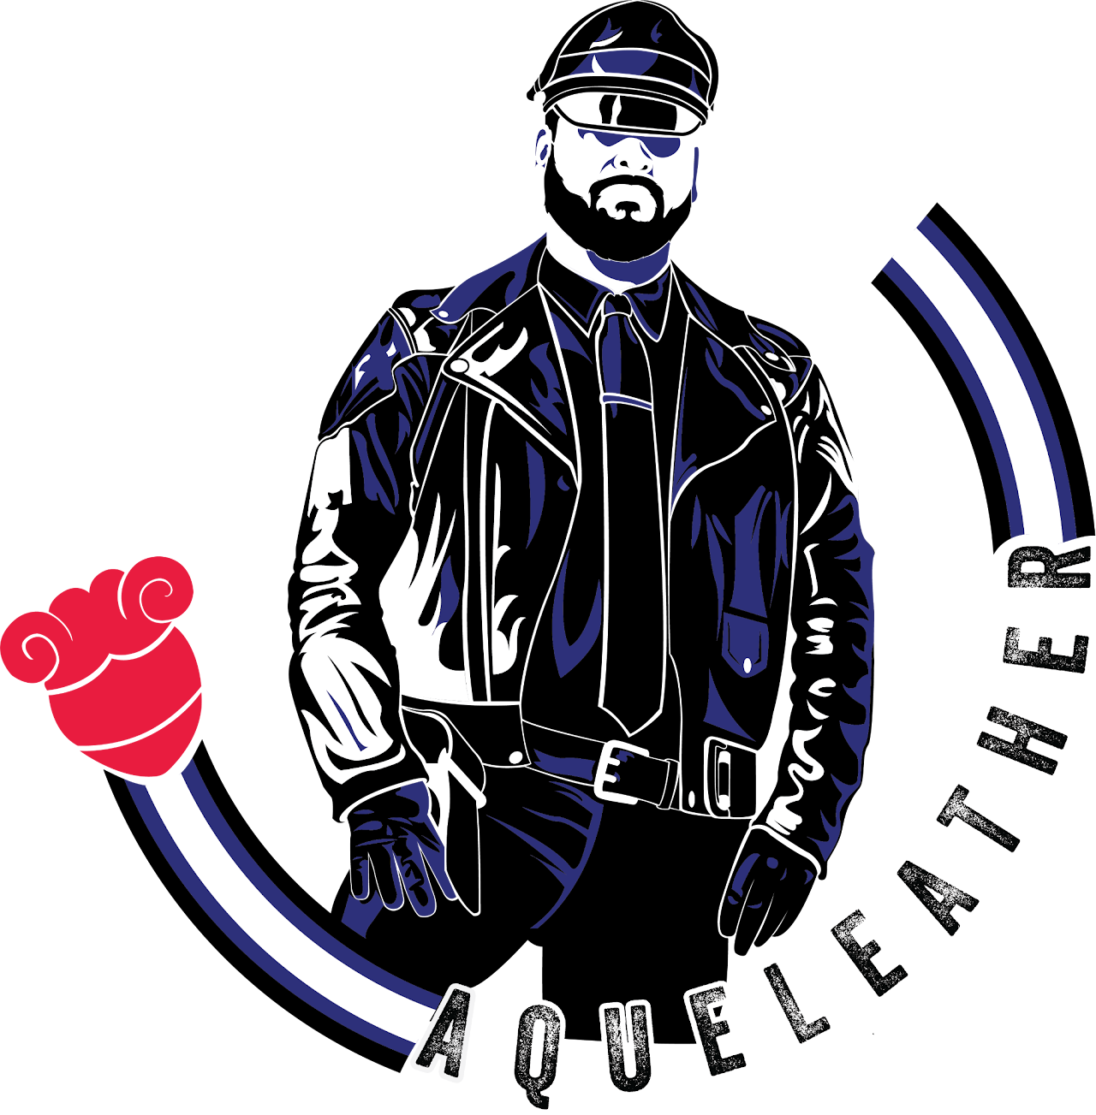
PUPPY PLAY

Slide 2
PUPPY PLAY MEXICO
La comunidad puppy (“cachorro”, en inglés) es una subcultura dentro de las prácticas BDSM, siglas en inglés que engloban prácticas de Bondage, Disciplina, Dominación, Sumisión, Sadismo y Masoquismo.
Un subconjunto del fetiche de "juego de mascotas", donde las personas se comportan y habitan el espacio mental de un perro

Slide 3

PUPPY PLAY MEXICO
MUNDO
MEXICO
La primer mana Puppy Play se creo en Noviembre de 2019. A partir de ahí se buscó agrupar a los puppies mexicanos con el objetivo de concentrar y reunir a todo puppy mexicano, compartir conocimientos sobre este estilo de vida, crear lazos entre los cachorros y comunidades aledañas en un ambiente seguro y amigable para todo puppy.
La bandera del Orgullo Puppy Play, creada y lanzada al dominio público el 10 de mayo de 2011.

Slide 4
PUPPY PLAY MEXICO
Puppy play = Pet Play
El Pet Play es un juego de “mascotas”, en esta práctica la persona que ejerce el rol sumiso (aunque también el/la dominante puede hacerlo) adquiere la personalidad de una mascota. Por lo regular las más conocidas y usadas son el perro, gato y caballo (Puppy Play, Kitty Play y Pony Play), aunque no se limita sólo a estos, debido a que también se puede jugar siendo otro tipo de animales según a gusto e imaginación de ambos practicantes.

Slide 5
PUPPY PLAY MEXICO
ALFA, BETA, OMEGA
ALFA :
Son los Pups mas dominantes, agresivos y autoritarios. Suelen tender a ser lideres de manada, aunque también cuidan de los perros dentro de la misma. Dentro de la Jerarquía Pup, es el que manda justo después del amo. Son los que deciden como y cuando se juega , con quien… dentro de la jauría. Se imponen ante los demás pups tanto física como socialmente. Por supuesto nunca de deben de pasar de la línea que separa la autoridad del autoritarismo

Slide 6
PUPPY PLAY MEXICO
ALFA, BETA, OMEGA
BETA :
Puede considerarse el nivel estándar dentro de la comunidad pup. Establece un nivel medio entre la dominación y la sumisión. Los betas son los que suelen interaccionar y jugar con unos u otros pups, aunque no dudan en regañar si algo no les gusta. Suelen ser pups que disfrutan del contacto social, interaccionando con la gente y muy juguetones.
Los Betas son los que componen el grueso de una jauría y los que la mantienen unida, por lo que siempre es importante dentro de la misma tener una buena relación entre los Betas. Además dentro de los Betas pueden llegar a establecerse unas propias reglas y relaciones de poder

Slide 7
PUPPY PLAY MEXICO
ALFA, BETA, OMEGA
OMEGA:
Este tipo de pups no suele ser frecuente y representa el mayor estado de sumisión dentro del puppy play. Su dependencia del amo y/o del alfa es total, llevándolo a diferenciarse muy poco del esclavo dentro del mundo BDSM, aunque por supuesto el omega siempre saca su lado canino diferenciándose del propio BDSM.
Los omegas al entrar en Head Space suelen mostrar inseguridad y miedo, por lo que tienden a buscar la protección de los miembros de la jauría mas dominantes.

Slide 8
PUPPY PLAY MEXICO
HANDLER
Es la persona que se hace cargo del pup, el cuidador/entrenador por excelencia, el que siempre sostiene la correa de los perros a su cargo. A veces puede llegar a confundirse con el amo, aunque los handlers suelen ser menos autoritarios y dominantes con sus perros que estos.
Un Handler puede ser pup o no, pero siempre están afines al mundo del puppy play

Slide 9
PUPPY PLAY MEXICO
AMO
Los amos dentro del puppy play no se diferencian mucho de otros roles similares en el mundo BDSM. Son dueños de pups y pueden decidir participar o no en otros roles.
Es la figura mas autoritaria dentro del puppy play, aunque también suelen cuidar a los pups que están a su cargo

Slide 10
PUPPY PLAY MEXICO
Service Pup
Son los pups que se encargan de cuidar y mantener unida a su jauría. Son muy serviciales y siempre tratan de ayudar a los miembros de su jauría, lo que a veces puede llevarles a momentos autoritarios para evitar conflictos o para mediar en ellos.
Deben ser pups con mucha empatía, capaces de aconsejar y mediar entre los demás. Suelen ser fáciles de seguir socialmente y con mucha predisposición para ayudar a los demás.

